Slide 1


Ураганы, бури, смерчи: Классификация, скорость ветра и укрытия
Автор презентации: Presentacium.ru

Slide 2

Введение
В этой презентации мы рассмотрим стихийные бедствия, связанные с ветром: ураганы, бури и смерчи. Мы разберём их классификацию, характеристики и сравнительные параметры. Особое внимание уделим укрытиям от этих явлений и их влиянию на разрушения.

Slide 3

Классификация ураганов
Ураганы классифицируются по шкале Саффира-Симпсона, которая включает пять категорий.
Скорость ветра в ураганах первой категории составляет от 119 до 153 км/ч, в то время как у ураганов пятой категории она превышает 252 км/ч.
Классификация помогает определить степень опасности и принять меры по обеспечению безопасности населения.

Slide 4

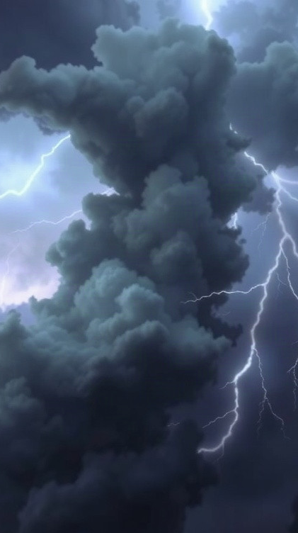
Характеристики бурь
Буря — это значительное ветровое явление, скорость ветра при котором может достигать 24 м/с и более, что соответствует штормовому предупреждению.
Порывы ветра во время бури могут достигать 32 м/с, что эквивалентно 115,2 км/ч. Буря может продолжаться от нескольких минут до нескольких суток, в зависимости от её типа и условий возникновения.

Slide 5

Укрытия от ураганов
Постройки, способные выдержать ураганный ветер до 120 км/ч, должны соответствовать строгим строительным нормам и стандартам. Существуют специально разработанные убежища, где можно находиться в безопасности при скорости ветра до 300 км/ч, такие конструкции способны выдерживать значительные нагрузки.
Важно помнить, что во время урагана наиболее надёжными являются подземные укрытия, обеспечивающие защиту на 90% от разрушений, вызванных сильными ветрами.

Slide 6


Ураганы: примеры и особенности
Ураганы — это мощные тропические циклоны, скорость ветра в которых может достигать 119 км/ч и более. Например, ураган «Катрина» в 2005 году имел максимальную скорость ветра свыше 280 км/ч и привёл к значительным разрушениям и человеческим жертвам в США.
Среди особенностей ураганов — их способность к длительному существованию и формированию мощных штормовых волн.

Slide 7

Бури: примеры и особенности
В 2017 году ураган «Ирма» достиг скорости ветра до 330 км/ч, что сделало его одним из самых мощных тропических штормов за всю историю наблюдений.
Бури могут длиться от нескольких минут до суток, при этом скорость ветра может достигать 25 м/с и более.
Ураган «Катрина» в 2005 году причинил значительный ущерб США, скорость ветра в нём достигала 280 км/ч.

Slide 8


Смерчи: примеры и особенности
Смерчи — это вихри, скорость ветра в которых может достигать 50–100 м/с.
В США за период с 1950 по 2015 год зарегистрировано около 1600 смерчей в год в среднем, из них 568 торнадо категории F2 и выше (с ветром более 113 км/ч). Самый разрушительный смерч, произошедший в Соединённых Штатах Америки в 2011 году, был зарегистрирован со скоростью ветра до 480 км/ч.

Slide 9
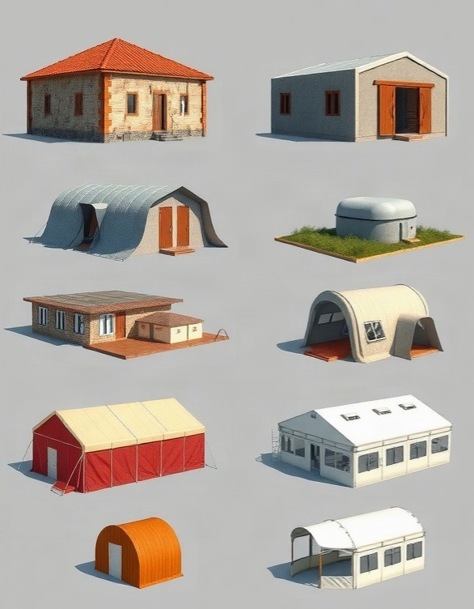
Типы укрытий: сравнение
Укрытия различаются по уровню защиты и предназначению: простейшие конструкции, такие как настилы и навесы, обеспечивают минимальную защиту и рассчитаны на скорость ветра до 30 м/с, тогда как капитальные строения, например, железобетонные убежища, выдерживают порывы до 100 м/с и более, что подтверждено испытаниями и реальными случаями.
Мобильные убежища, включая надувные модули, обеспечивают защиту при скорости ветра до 45 м/с и способны оперативно развёртываться на месте, что делает их предпочтительным выбором для эвакуации населения в условиях стихийных бедствий. Сравнение показывает, что выбор типа укрытия зависит от прогнозируемой силы урагана и доступности материалов для его сооружения.

Slide 10
Рекомендации по укрытиям
Согласно данным МЧС, при угрозе урагана важно выбирать для укрытия места вдали от окон, особенно в первых этажах зданий.
Наибольшую защиту обеспечивают внутренние помещения с бетонными стенами и перекрытиями, где скорость проникновения ветра минимальна и составляет около 5–10% от внешней.
Рекомендуется заранее подготовить укрытие с запасами питьевой воды и продовольствия минимум на 2 суток, а также набором базовых средств первой необходимости.

Slide 11

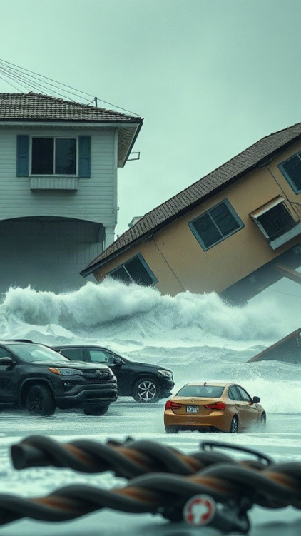
Влияние скорости ветра на разрушения
Скорость ветра, превышающая 119 км/ч, классифицируется как ураганная и способна вызвать значительные разрушения.
В условиях урагана с ветрами до 209 км/ч могут быть опрокинуты мобильные дома и повреждены конструкции с ослабленным фундаментом, что приводит к серьёзным последствиям для жизни и имущества.
Исследования показывают, что при скоростях ветра свыше 250 км/ч возможны разрушения даже капитальных зданий, что требует серьёзного подхода к выбору укрытий в таких условиях.

Slide 12

Статистика смерчей: частота и интенсивность
1
2
3
В среднем на территории США ежегодно фиксируется около 1000 смерчей, причём пик активности приходится на весенние месяцы — апрель и май, когда количество торнадо достигает 500–600 случаев.
Интенсивность смерчей измеряется по шкале Фудзиты (F-шкале), где самый слабый смерч имеет категорию F0, а самый сильный — F5, способный причинить катастрофические разрушения.
Смерчи категории F5 встречаются редко, но их разрушительная сила может достигать значительных величин, что делает их одними из самых опасных природных явлений.

Slide 13
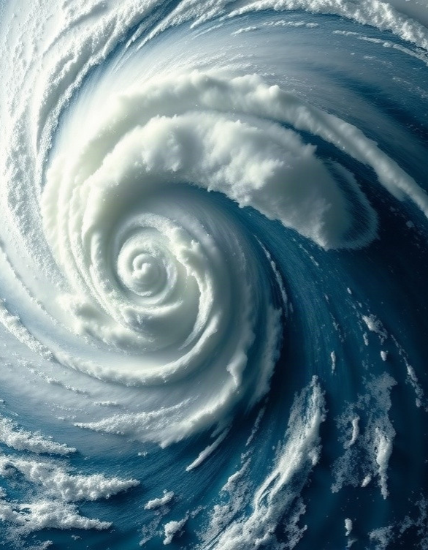
Основные выводы по теме
Диаграмма показывает минимальные, максимальные и средние скорости ураганов, бурь и смерчей в км/ч.
Данные позволяют сравнить интенсивность разных видов природных явлений.

Slide 14

Спасибо за внимание!
Спасибо за внимание. В этой презентации мы рассмотрели классификации, характеристики и особенности ураганов, бурь и смерчей, а также изучили типы укрытий и рекомендации по их использованию. Надеемся, что информация была полезной и поможет вам лучше понять природные явления и подготовиться к возможным угрозам.

